Slide 1




DEPARTAMENTO DE CIENCIAS DE LA ENERGÍA Y MECÁNICA
TRABAJO DE TITULACIÓN PREVIO A LA OBTENCIÓN DEL
TÍTULO DE INGENIERÍA MECÁNICO
Tema: “ESTUDIO DE CARACTERIZACIÓN REOLÓGICA DE LA MEZCLA DE LECHE DE SOJA KEFIRADA CON TOMATE DE ÁRBOL”
AUTOR:
Cuzco Peñafiel Alejandro Andrés
TUTOR:
Ing. Reinaldo Delgado García, PhD.
DESIGNADO DE LA CARRERA
Ing. Carrión Matamoros Luis Miguel, Msc.
DESIGNADO DEL DEPARTAMENTO
Ing. Narvaez Muñoz Christian Patricio , Msc.
SECRETARIO ACADÉMICO
Dr. Mejía Mena Marcelo
Sangolquí, 24 de Mayo 2017

Slide 2
ANTECEDENTES:
Reología es una ciencia novedosa de estudio en el Ecuador, alto interés en el ámbito académico como industrial (Industria alimenticia, petrolera, química, medicina, mecánica)
Las propiedades reológicas de los distintos alimentos, normalmente tienen gran importancia en el procesado, transporte y almacenamiento
A pesar de todas las bondades que nos ofrece esta ciencia, su estudio e investigación en el Ecuador es muy limitado
Control de calidad, textura, ingeniería de procesos, desarrollo de productos y optimización de formulaciones con un campo de investigación extenso

Slide 3
OBJETIVOS:
General
Realizar la caracterización reológica de la mezcla leche de soja kefirada con jugo de tomate de árbol
Específicos
Determinar la variación de la textura del kéfir al mezclarla con jugo de tomate de árbol.
Determinar la respuesta viscoelástica de la mezcla leche de soja kefirada tomate de árbol, e interpretarlas mediante gráficas que relacionen las Viscosidades aparente y compleja de la mezcla leche de soja kefirada/tomate de árbol en función de la velocidad de cizalla y de la frecuencia en la región viscoelástica lineal

Slide 4
JUSTIFICACIÓN E IMPORTANCIA
A pesar de su antigüedad y beneficios, aún no se ha logrado llegar a producirlo masivamente tanto en nuestro país, como en Sudamérica.
La información que aporta este estudio, puede servir de parámetro para la elaboración de una bebida probiótica a partir de la leche de soja fermentada con gránulos de kéfir en las condiciones climáticas del Ecuador
Está alineado con los objetivos del Plan Nacional del Buen Vivir

Slide 5
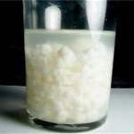
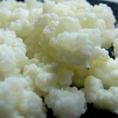
Producto artesanal de leche consecuencia de la fermentación láctica y alcohólica por bacterias y levaduras contenidas en sus gránulos
Presencia de bióxido de carbono producido por levaduras que la convierten en una bebida levemente gaseosa y espumosa con sabor y propiedades únicas.
KÉFIR

Slide 6
Fabricación de Kéfir
Comercialmente se lo fabrica con leche de vaca
Se incuban los gránulos entre 20°C y 25°C durante 16 a 24 hora
Se separa los gránulos de la leche kefirada y se la deja reposar a 10°C durante uno a tres días (opcional)
Se pasteuriza entre 85°C a 95°C durante 5 a 30 minutos. Todos esos detalles pueden variar según la concentración de sabor y aroma se requiera

Slide 7
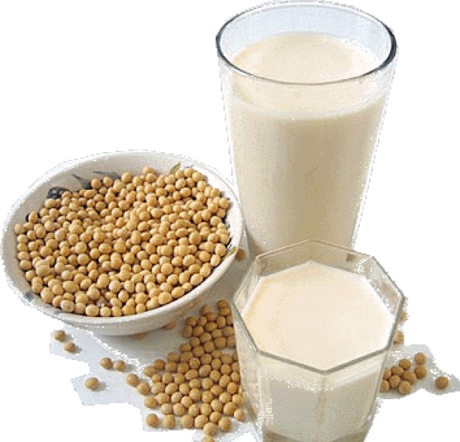
LECHE DE SOJA
La norma INEN, lo define como: “Producto preparado con frijoles de soja secos remojados en agua, transformados en puré que se hierve y se cuela. La bebida de soja puede consumirse como tal o utilizarse para preparar otros productos de soja, como tofu (semideshidratado) y deshidratada [kori tofu]. Se incluye también bebidas a base de soja en polvo.

Slide 8

- Beneficios nutricionales para la salud
- No contiene colesterol o lactosa
- Sólo pequeñas cantidades de ácidos grasos saturados
- Sabor desagradable
- Su sabor puede mejorarse mediante la fermentación con ácido láctico, la sacarosa, rafinosa y estaquiosa

Slide 9
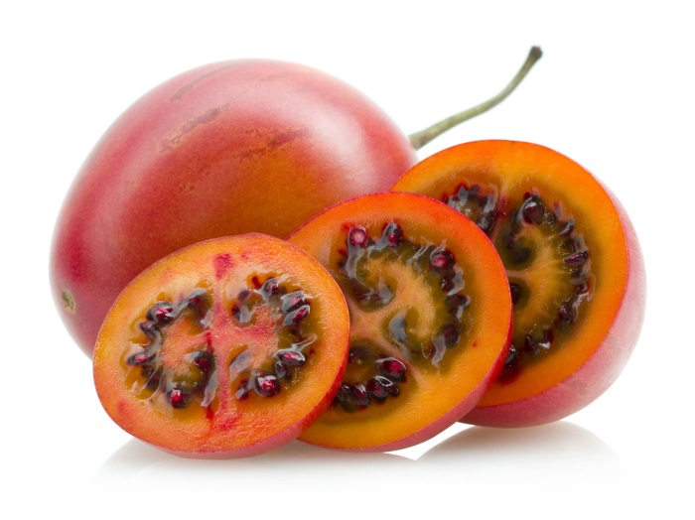
TOMATE DE ÁRBOL
Se siembra y se cosecha todo el año
Se desarrolla en temperaturas entre los 14 y 20 °C y entre los 600 y 3 300 m.s.n.m
Rico en potasio, fibra y tiene vitamina A, B, C y K.

Slide 10
REOLOGÍA
Reología:
Reometría:
Reómetro:
Ciencia que estudia la deformación y el flujo de la materia (Bingham, 1929).
Medida de propiedades reológicas: viscoelásticas, viscosas y tixotrópicas
Dispositivo experimental

Slide 11
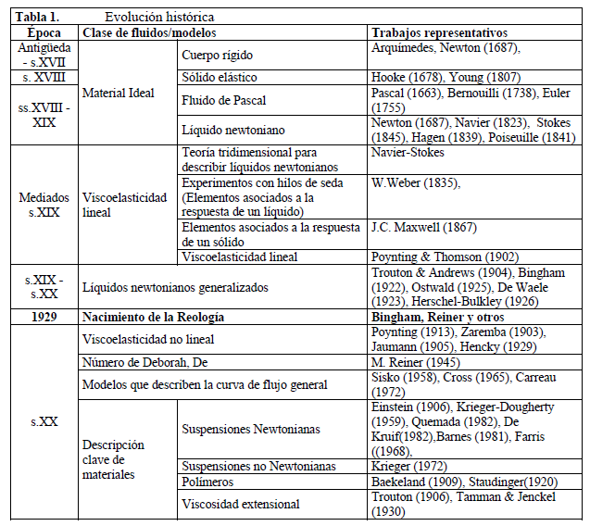
RESEÑA HISTÓRICA

Slide 12
Ingeniería de Procesos,
Formulación para el mejoramiento o desarrollo de nuevos productos.
Control de calidad antes, durante y al finalizar la producción.
Producción de productos cosméticos y de higiene corporal
Caracterización de elastómeros y de polímeros tipo PVC.
Estabilidad de emulsiones y suspensiones.
Caracterización de gasolinas y otros tipos de hidrocarburos.
Caracterización de metales y cristales líquidos.
Control de sustancias que sean transportadas a lo largo de un recipiente cilíndrico
APLICACIONES
Evaluación de la textura y consistencia de alimentos mediante la correlación con datos sensoriales.
Producción de pegamentos, plasticidad, tiempo de secado, su fluidez
Producción de pinturas
Producción de medicamentos

Slide 13
TIPOS DE FLUIDOS
No Newtoniano
Puramente viscoso
Pseudoplástico
Dilatante
Viscoelástico
Reopéctico
Dependiente del tiempo
Tixotrópico
Independiente del tiempo
Viscoplástico
Newtoniano

Slide 14
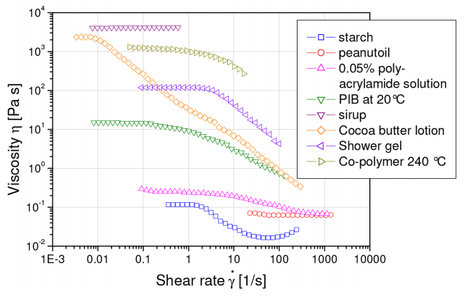
Comportamiento viscoso pseudoplástico (Shear thinning)
Ciertos materiales no tienen un límite de elasticidad. Se comportan no lineales.
Fluyen instantáneamente tras la aplicación de esfuerzo
Las soluciones poliméricas, masa de pan, muchas pinturas y cosméticos.

Slide 15
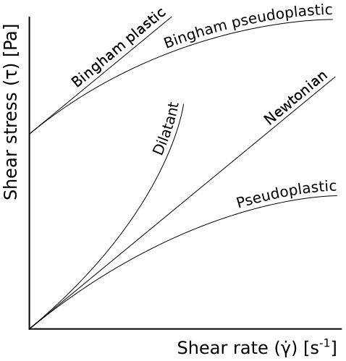
Comportamiento viscoso plástico (Shear Thickening)
La dilatancia o espesamiento por cizallamiento
fenómeno inusual por el cual los materiales aumentan realmente su viscosidad al agitar o cortar.
En algunos casos se trata de suspensiones densas de partículas sólidas en un medio fluido,
Desarrollan un mayor espaciamiento entre las partículas durante la agitación.
Inestabilidad del material y reordenamiento de la estructura o separación de fases.

Slide 16
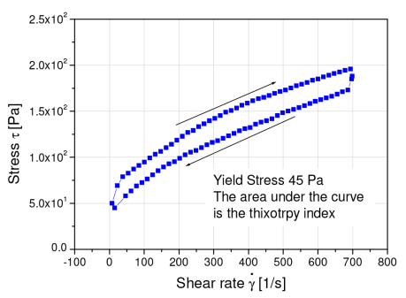
TIXOTROPÍA
disminución de la viscosidad aparente con el tiempo bajo alguna clase de esfuerzo
Depende de la estabilidad de las estructuras internas de la red que pueden descomponerse por cizalla y requieren tiempo para reconstruirse.
La viscosidad de los materiales tixotrópicos no es la misma al momento de ser cizallada que en la recuperación de su estructura

Slide 17
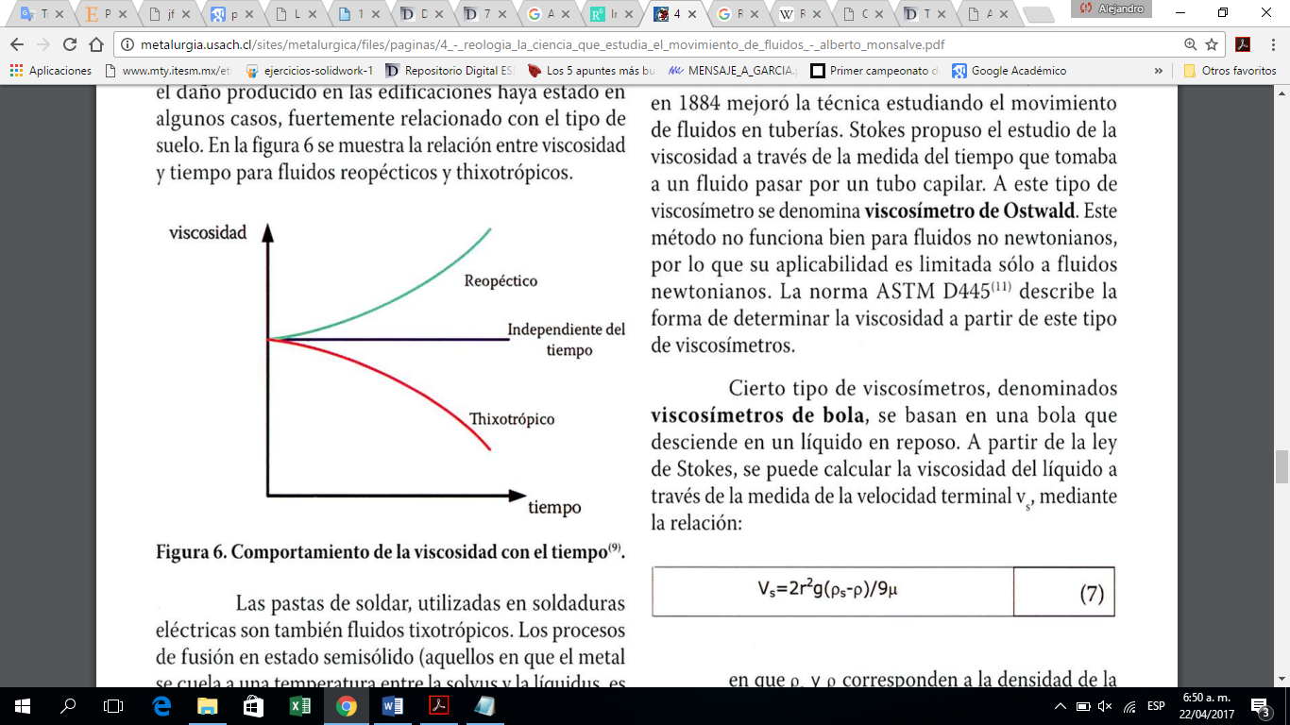
REOPEXIA
La curva de viscosidad-velocidad de cizallamiento forma un bucle de histéresis y esta puede repetirse indefinidamente.
Se distingue entre el comportamiento reopéctico verdadero y aparente - fluidos que cambian físicamente o químicamente (gelificación, evaporación del disolvente)
La viscosidad de un fluido reopéctico aumenta bajo la acción de cizalla.

Slide 18
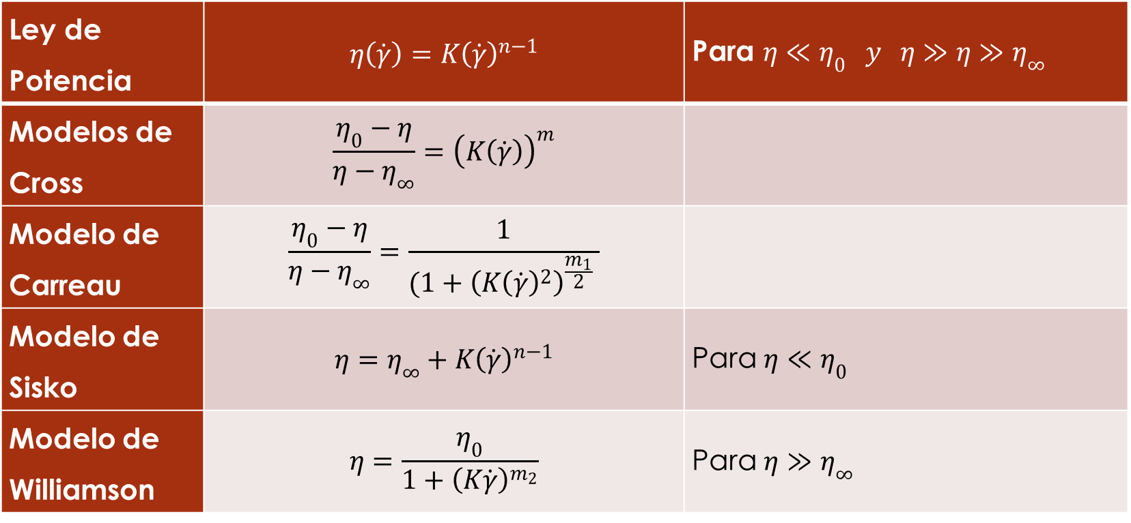
MODELOS MATEMÁTICOS
Ley de Potencia | $$η\left(\dot{γ}\right)=K{\left(\dot{γ}\right)}^{n−1}$$ | Para $η≪η_{0} y η≫η≫η_{∞}$
Modelos de Cross | $$\frac{η_{0}−η}{η−η_{∞}}={\left(K\left(\dot{γ}\right)\right)}^{m}$$
Modelo de Carreau | $$\frac{η_{0}−η}{η−η_{∞}}=\frac{1}{(1+{\left(K{\left(\dot{γ}\right)}^{2}\right)}^{\frac{m_{1}}{2}} }$$
Modelo de Sisko | $$η=η_{∞}+K{\left(\dot{γ}\right)}^{n−1}$$ | Para $η≪η_{0}$
Modelo de Williamson | $$η=\frac{η_{0}}{1+{\left(K\dot{γ}\right)}^{m_{2}}}$$ | Para $η≫η_{∞}$

Slide 19
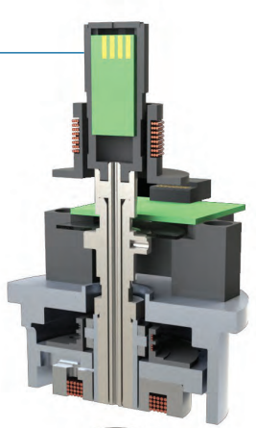
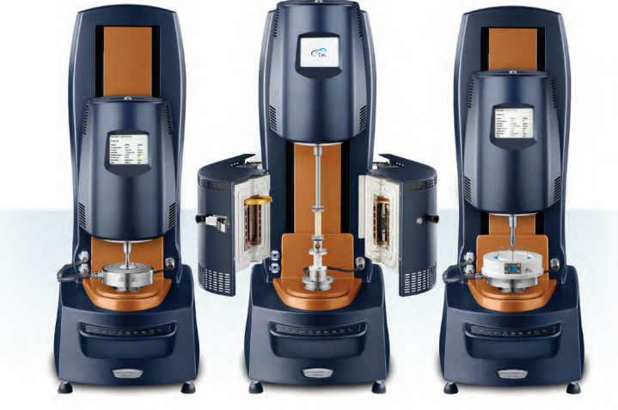
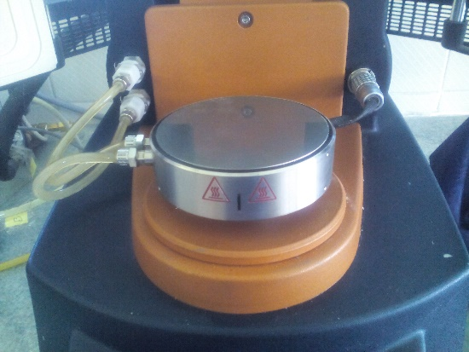
REOMETRO
P: 2 [bares]
Refrigeración: Peltier con control de temperatura

Slide 20
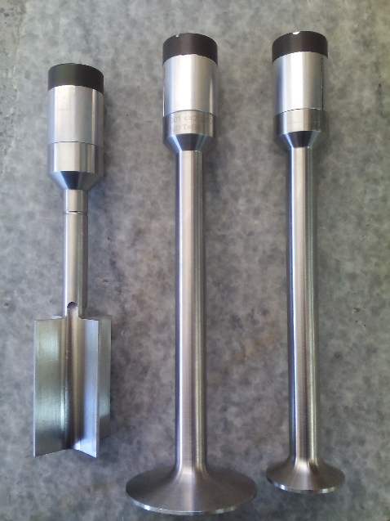
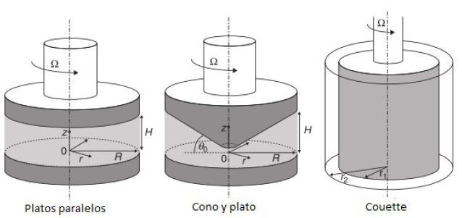
REOMETRÍA
Caracterizar la dependencia del esfuerzo de corte $"τ"$, la deformación posterior a la cizalla, en un flujo cortante simple.
Caracterizar la dependencia del esfuerzo de corte "𝜏", la deformación posterior a la cizalla, en un flujo cortante simple.
Se confina una muestra de sustancia a ensayar entre dos placas separadas una distancia H, o “gap”, imponiendo una velocidad relativa entre ambas superficie

Slide 21
PROCESO EXPERIMENTAL:
Kéfir
Cultivo casero.
Micro flora característica: Saccharomyces delbrueckii y Lactobacillus kefir.
Sumergir 30 g de granos de kéfir, en 70 g de leche entera, entre 21 y 24 h.
La extracción de la matriz gelatinosa debe reposar durante 20 minutos.
Tomate de árbol
Cultivo local.
Licuado de tomate.
Preparación
16 g de kéfir y 7 g de jugo de tomate de árbol.
Agitación hasta mezcla homogénea.

Slide 22
MÉTODOS
ENSAYOS
Barrido de frecuencia dentro de dicho régimen lineal : módulos viscoso y elástico en función de la duración de la carga mecánica ejercida sobre la muestra.
Barridos de amplitud para determinar la amplitud y frecuencia máximas que permiten mantener la respuesta del material en el régimen lineal.
Estudios de viscoelasticidad en el régimen lineal
Curva de viscosidad aparente: barridos de cizalla entre 0,1 y 3000 1/s.
Se realizaron los estudios a 4°C, 10°C, 20°C y 30°C, en composiciones al 30%, 40% y 50% del contenido de tomate de árbol

Slide 23
ANÁLISIS DE LA VARIACIÓN DEL pH
Tiempo de fermentación [h] | Valor Ph
 | Composición 60- 40 | Composición 50- 50 | Composición 70-30
0 | 6,54 | 6,59 | 6,53
2 | 6,30 | 6,37 | 6,32
4 | 5,79 | 5,81 | 5,82
6 | 5,43 | 5,38 | 5,32
8 | 4,98 | 5,02 | 4,99
24 | 4,53 | 4,56 | 4,57

Slide 24
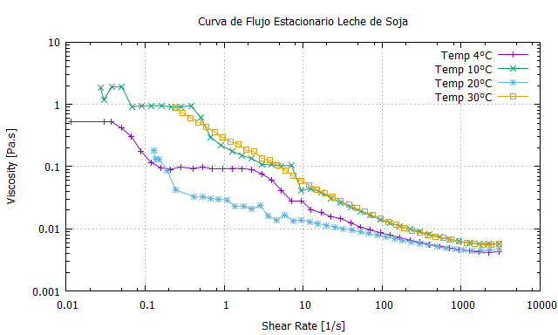
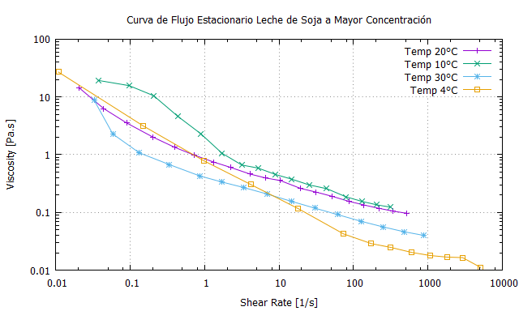
RESULTADOS
Estudio de la leche de soja (sola)
Mayor densidad 1.1g/cm3

Slide 25
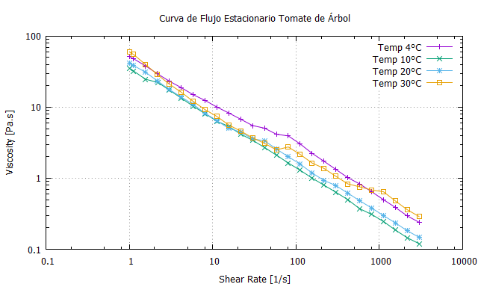
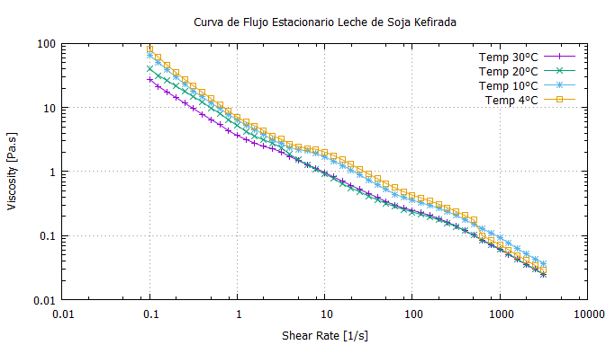
TOMATE DE ÁRBOL
LECHE DE SOJA KEFIRADA

Slide 26
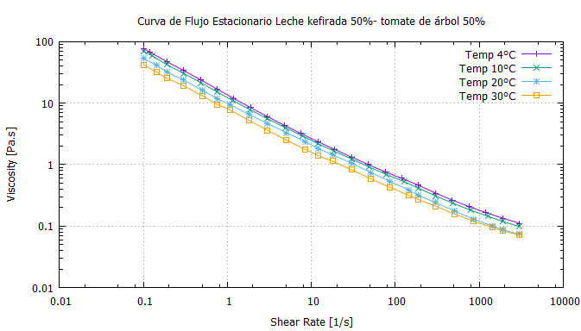
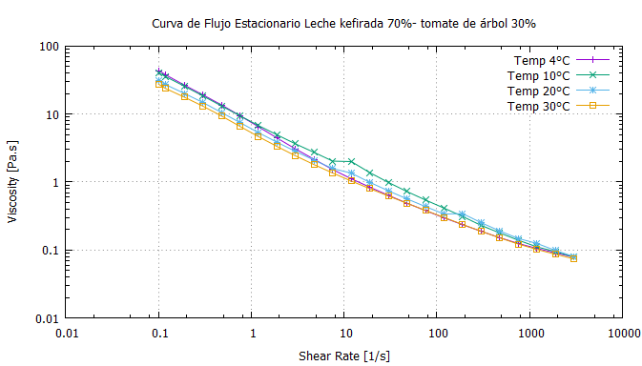
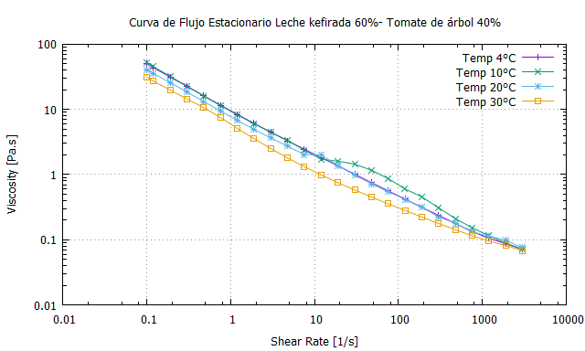
LECHE DE SOJA KEFIRADA

Slide 27
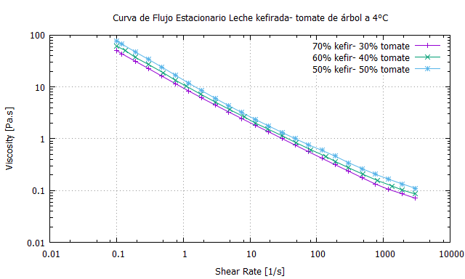
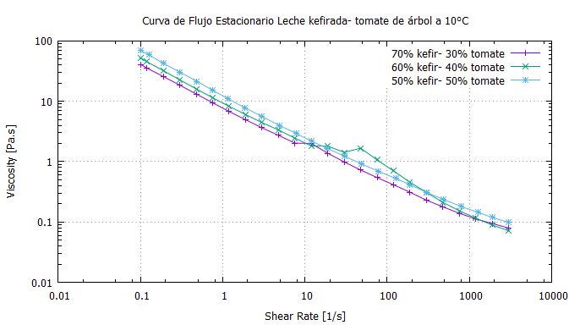
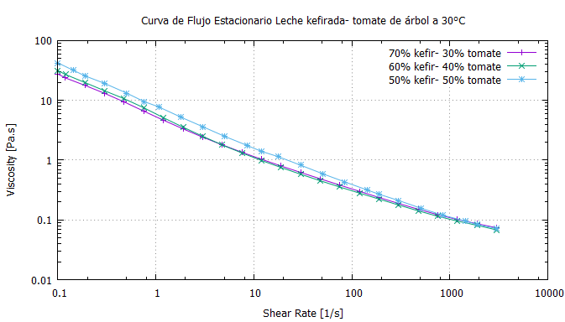
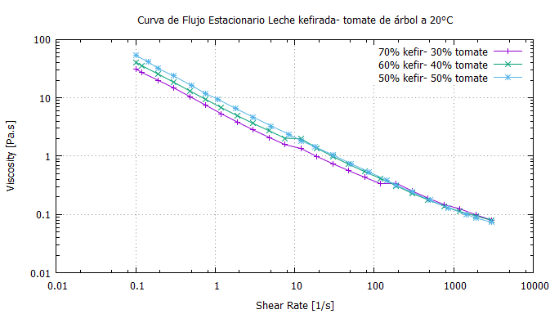
ANÁLISIS EN FUNCIÓN DE LA TEMPERATURA

Slide 28
Análisis de las curvas de flujo estacionario
Ligero cambio de pendiente en la región de más bajas velocidades de cizalla (inferiores a 10 s-1).
El comportamiento general observado, es reofluidificante (shear-thinning)
Mayor dificultad para el reómetro trabajar sobre la muestra, al trabajar en modo de cizalla continua
considerando que el material en estudio no es homogéneo totalmente.

Slide 29
la aplicación de ensayos oscilantes en la región viscoelástica lineal
respuesta más precisa en la región de bajas velocidades de cizalla.
Cox-Merz relaciona la respuesta viscoelástica lineal del sistema sometido a cizalla oscilante con su comportamiento en cizalla continua estacionaria.
Dependencia de la viscosidad estacionaria (η) con la velocidad de cizalla ($\dot{γ}$) coincide con la dependencia de la viscosidad compleja viscoelástica lineal (|η*|) con la frecuencia (ω)
Dependencia de la viscosidad estacionaria (η) con la velocidad de cizalla (𝛾 ̇) coincide con la dependencia de la viscosidad compleja viscoelástica lineal (|η*|) con la frecuencia (ω)
$$η\left(\dot{γ}\right)=\left|η^{∗}\left(ω\right)\right|;$$
$$\dot{γ}=ω$$
𝜂(𝛾 ̇ )=|𝜂^∗ (𝜔)|;
𝛾 ̇=𝜔
Uso de la regla Cox-Merz

Slide 30
Waele- Ostwald
Se ajustarán los datos a este modelo (ley de potencia)
“K” o índice de consistencia
“n” o índice de flujo.
Si n=1 comportamiento Newtoniano,
n<1 corresponde al comportamiento reofluidificante
n>1 comportamiento reoespesante
sin embargo sus cualidades permanecen inalterables.
El resultado del ajuste $(r2=0,9887)$,
El resultado del ajuste (𝑟²=0,9887),
la temperatura y la composición porcentual modifica el valor de los parámetros del modelo aplicado
$$n=−0,608±0,007$$
𝑛=−0,608±0,007
$$K=5,8445±2,5 Pa•s$$
𝐾=5,8445±2,5 𝑃𝑎•𝑠
$$η=K{\dot{γ}}^{n−1}$$
𝜂=𝐾𝛾 ̇^(𝑛−1)

Slide 31
Respuesta viscoelástica lineal obtenida mediante cizalla oscilante.
$γ\left(t\right)=γ_{0}senωt$
𝜸(𝒕)=𝜸_𝟎 𝒔𝒆𝒏𝝎𝒕
Desarrollando la función trigonométrica se obtienen dos términos:
Esfuerzo elástico del material, en fase con la deformación.
Esfuerzo viscoso del material, en cuadratura de fase con la deformación.
$\begin{matrix}G´=\frac{τ_{o}cosδ}{γ_{o}} \\ G´´=\frac{τ_{o}senδ}{γ_{o}}\end{matrix}$ independientes de la amplitud
■8(𝐺´=(𝜏_𝑜 𝑐𝑜𝑠𝛿)/𝛾_𝑜 @𝐺´´=(𝜏_𝑜 𝑠𝑒𝑛𝛿)/𝛾_𝑜 ) independientes de la amplitud
$$τ\left(t\right)=\left(τ_{0}cosδ\right)senωt+\left(τ_{0}senδ\right)cosωt$$
𝜏(𝑡)=(𝜏_0 𝑐𝑜𝑠𝛿)𝑠𝑒𝑛𝜔𝑡+(𝜏_0 𝑠𝑒𝑛𝛿)𝑐𝑜𝑠𝜔𝑡
RESULTADOS

Slide 32
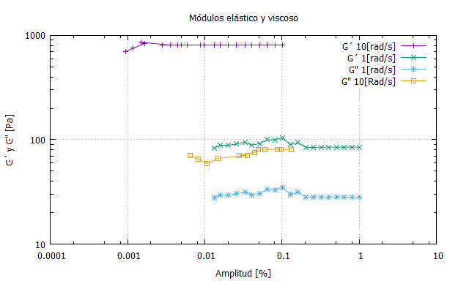
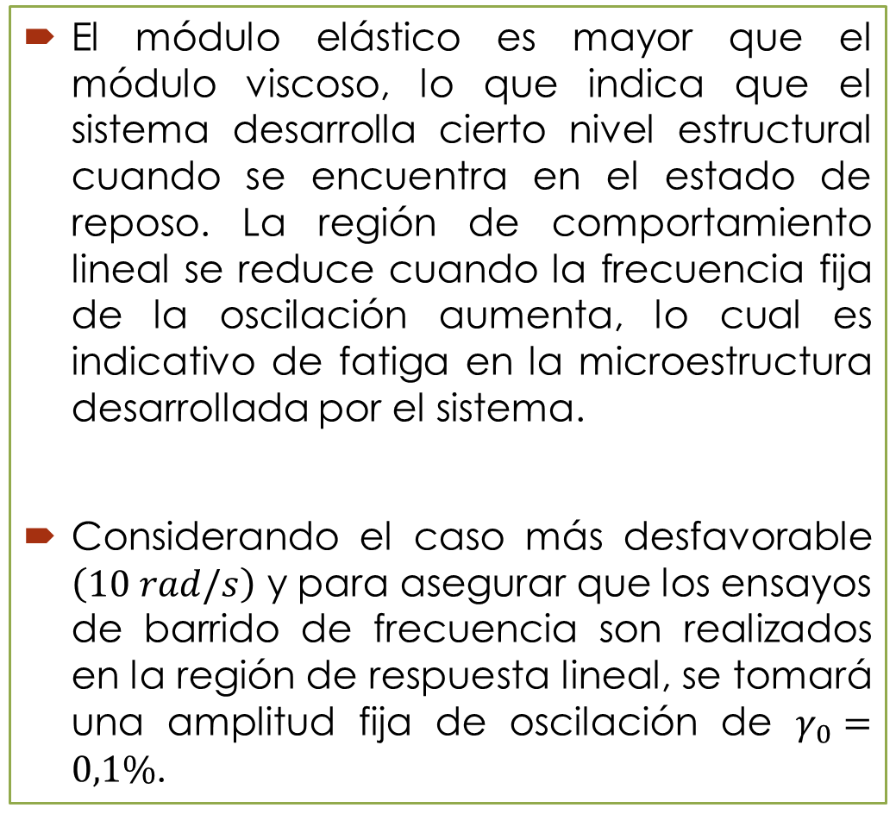
RESULTADOS
El módulo elástico es mayor que el módulo viscoso, lo que indica que el sistema desarrolla cierto nivel estructural cuando se encuentra en el estado de reposo. La región de comportamiento lineal se reduce cuando la frecuencia fija de la oscilación aumenta, lo cual es indicativo de fatiga en la microestructura desarrollada por el sistema.
Considerando el caso más desfavorable $\left(10 rad/s\right)$ y para asegurar que los ensayos de barrido de frecuencia son realizados en la región de respuesta lineal, se tomará una amplitud fija de oscilación de $γ_{0}=0,1\%$.

Slide 33
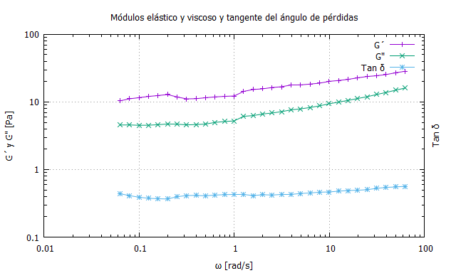
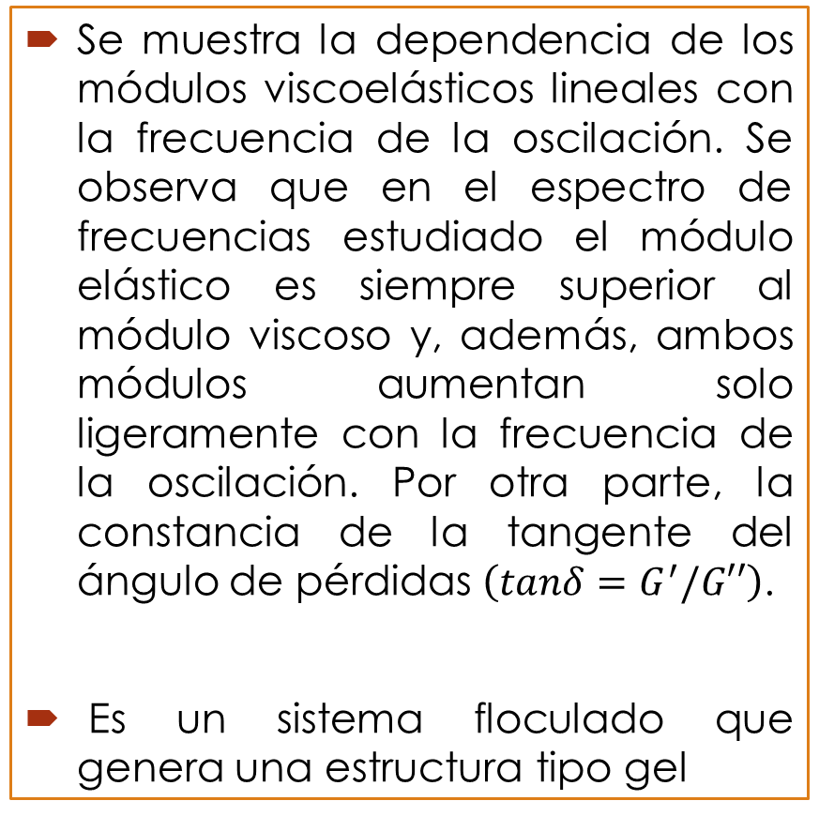
RESULTADOS
Se muestra la dependencia de los módulos viscoelásticos lineales con la frecuencia de la oscilación. Se observa que en el espectro de frecuencias estudiado el módulo elástico es siempre superior al módulo viscoso y, además, ambos módulos aumentan solo ligeramente con la frecuencia de la oscilación. Por otra parte, la constancia de la tangente del ángulo de pérdidas $\left(tanδ=G^{′}/G′′\right)$.
Es un sistema floculado que genera una estructura tipo gel

Slide 34
CONCLUSIONES
La viscosidad de la bebida se reduce gradualmente conforme la velocidad se eleva lo cual describe que el comportamiento de esta bebida es shear thinning o reofluidificante y viscoplástico, es decir, la viscosidad aparente disminuye al aumentar la velocidad de cizalla.
A pesar de la ausencia de lactosa, la acidificación en este proceso es debida a la producción de ácido láctico por parte de la sacarosa, rafinosa y estaquiosa, y que el contenido de sólidos de la bebida utilizada para el análisis reológico influye en la viscosidad y textura alcanzada en el producto final.

Slide 35
CONCLUSIONES:
La viscosidad aumento proporcionalmente a su pH ácido con un valor de pH de 4.5 a 4.6 después de 24 horas de reposo y fermentación, los valores de la viscosidad final del producto oscila entre 30 a 60 [Pa.s] con una composición de 50% de contenido de kéfir de leche de soja y 50% de contenido de jugo de tomate de árbol.
Conforme los resultados de la investigación realizada en el año 2015 acerca de la caracterización reológica de la mezcla kéfir/ tomate de árbol, la viscosidad de la leche de soja kefirada es menor en relación al kéfir cultivado en leche de vaca, adicionalmente la textura de la bebida en estudio tiene características similares a los yogures comerciales lo cual lo hace aceptable para el consumo sobretodo en la población infantil.

Slide 36
RECOMENDACIONES
Realizar los análisis reológicos de bebidas de leche soja con la adición de otras frutas o de otras fuentes de azúcares que podrían causar una mayor fermentación que provocarían el cambio de su estructura, su textura y viscosidad, incluso posterior a su envasado y almacenamiento.
Se recomienda realizar la caracterización reológica a la presente bebida a temperaturas que oscilen entre los 80°C a 100°C, temperaturas a las cuales el producto podría ser pasteurizado, con el fin de observar si existen cambios considerables en su textura y viscosidad.

Slide 37
BIBLIOGRAFÍA
S. Sarkar, Biotechnological innovations in kefir production: A review, Br. Food J., vol. 109, pp. 280-290, 2008.
D. Gorski, Kefir: 21st century yogurt?, Dairy Foods, vol. 95, pp.49, 1994.
E.R. Farnworth, Kefir-a complex probiotic, Food Science and Technology Bulletin: Functional Foods, 2. International Food Information Service Publishing, 2005.
Z. Ahmed, Y. Wang, A. Ahmad, S.T. Khan, M. Nisa, H. Ahmad y A Afreen, Kefir and health: A contemporary perspective, Crit. Rev. Food Sci. Nutr., vol. 53, pp. 422-434, 2013.
B. Nielsen, G.C. Gürakan y G. Üniü, Kefir: A multifaceted fermented dairy product, Probiotics & Antimicro. Prot., vol. 6, pp. 123-135, 2014.
M. Wszolek, A.Y. Tamine, D.D. Muir y M.N.I. Barclay, Properties of kéfir made in Scotland and poland using bovine, caprine and ovine milk with different starter cultures, Lebensm.-Wiss. u.-Technol., vol. 34, pp. 251-261, 2001.
M. Bensmira, C. Nsabimana y B. Jiang, Effects of fermentation conditions and homogenization pressure on the rheological properties of kéfir, LWT-Food Sci. Technol., vol. 43, pp. 1180-1184, 2010.
M. Dogan, Rheological behavior and physicochemical properties of kefir with honey, J. Verbr. Lebensm., vol. 6, pp. 327-332, 2011.

Slide 38

GRACIAS POR SU ATENCIÓN

Slide 39
BARRIDO DE AMPLITUD
Se mantiene constante la frecuencia de la oscilación y se varía de forma creciente la amplitud de la misma con lo que modificamos la intensidad de la acción mecánica sobre el sistema. De esta forma podremos determinar el valor de amplitud que delimita la región de respuesta lineal del sistema, donde pueden definirse parámetros reológicos característicos del material, de la región de respuesta no-lineal.

Slide 40
BARRIDO DE FRECUENCIA
Cuando se mantiene fija la amplitud de la oscilación pero varía la frecuencia, obtendremos información sobre la respuesta del material en función de la duración de la acción mecánica sobre él.

Slide 41
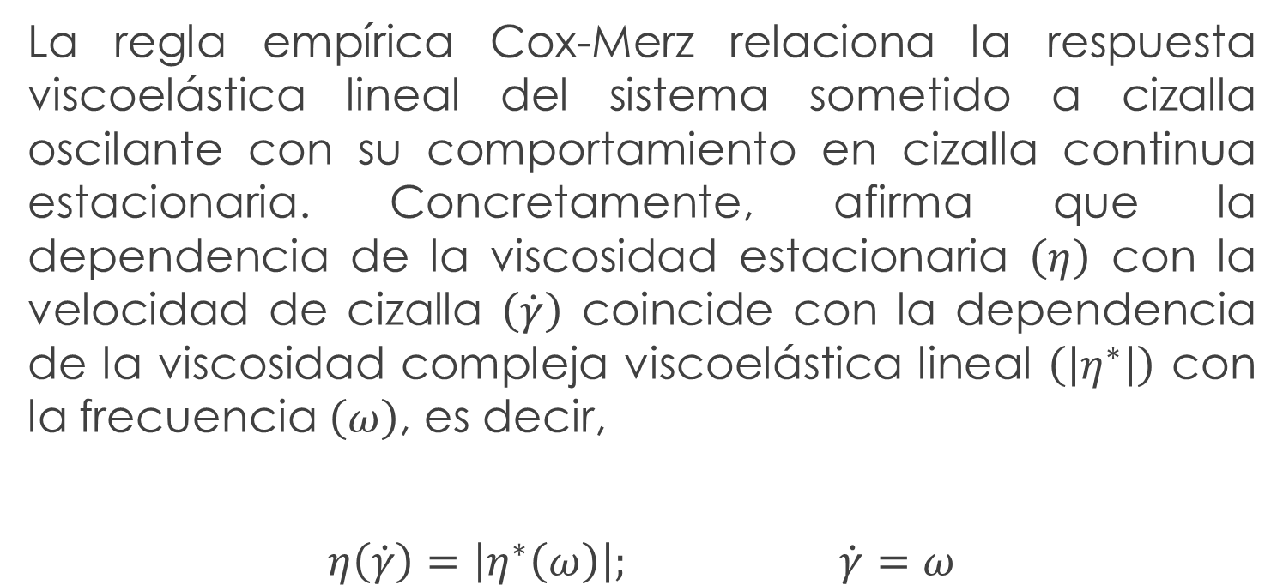
CONCEPTOS GENERALES
La regla empírica Cox-Merz relaciona la respuesta viscoelástica lineal del sistema sometido a cizalla oscilante con su comportamiento en cizalla continua estacionaria. Concretamente, afirma que la dependencia de la viscosidad estacionaria $\left(η\right)$ con la velocidad de cizalla $\left(\dot{γ}\right)$ coincide con la dependencia de la viscosidad compleja viscoelástica lineal $\left(\left|η^{∗}\right|\right)$ con la frecuencia $\left(ω\right)$, es decir,
$η\left(\dot{γ}\right)=\left|η^{∗}\left(ω\right)\right|; \dot{γ}=ω$

Slide 42
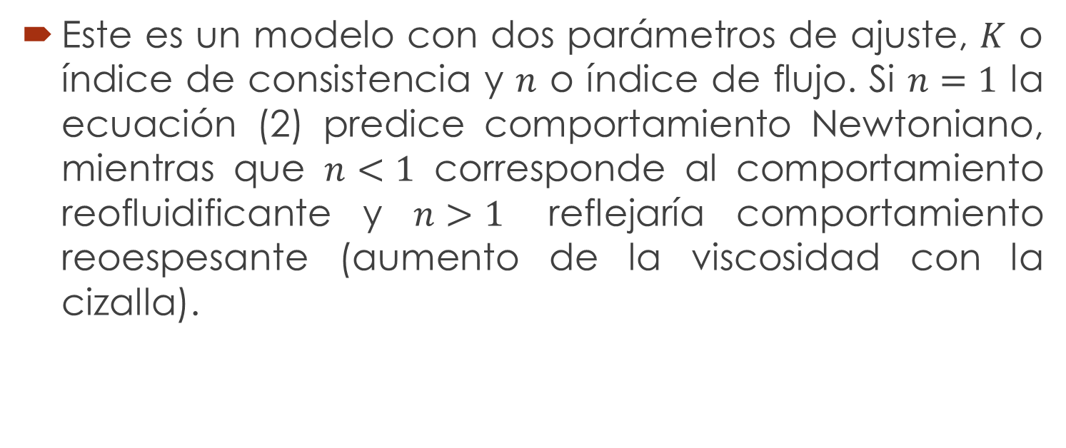
Ley de potencia modelo de Waele-Ostwald
Este es un modelo con dos parámetros de ajuste, $K$ o índice de consistencia y $n$ o índice de flujo. Si $n=1$ la ecuación (2) predice comportamiento Newtoniano, mientras que $n<1$ corresponde al comportamiento reofluidificante y $n>1$ reflejaría comportamiento reoespesante (aumento de la viscosidad con la cizalla).

